Slide 1
MAT-ES-2004370-V1-Noviembre 2020

Slide 2
cLDL ¿cuánto antes mejor?,
¿cuanto más bajo mejor?
Sharona Azriel
Servicio de Endocrinología y Nutrición
Hospital Universitario Infanta Sofía. Madrid.
Profesora asociada de Medicina. Universidad Europea
M. Rosa Fernández Olmo
HU de Jaén
@MAROSFO

Slide 3
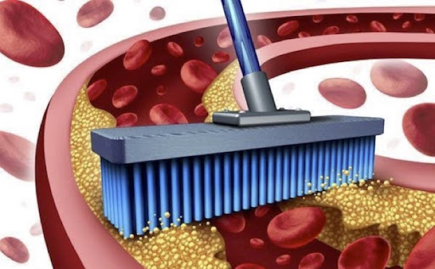
cLDL ¿cuánto antes mejor?¿cuánto más bajo mejor?
¿Existe evidencia suficiente?
¿Tiene consecuencias fisiológicas?
¿Existe seguridad a corto y largo plazo?
¿Para todos por igual?

Slide 4
cLDL ¿cuánto antes mejor?,
¿cuanto más bajo mejor?
M. Rosa Fernández Olmo
HU de Jaén
@MAROSFO

Slide 5
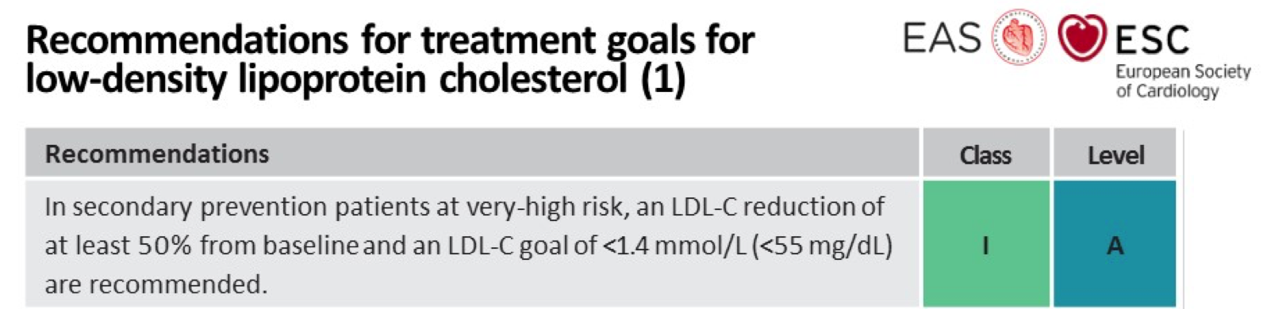
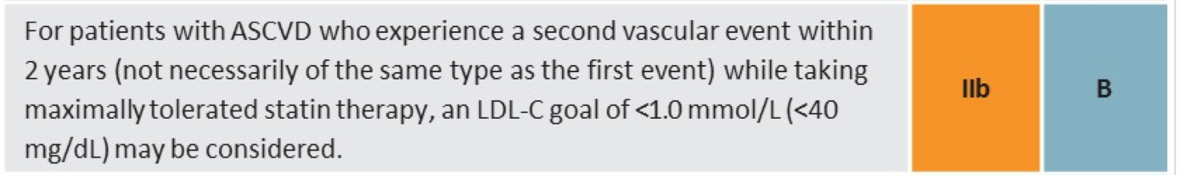
¿Qué nos dicen las guías?
European Heart Journal, Volume 41, Issue 1, 1 January 2020, 111–188

Slide 6
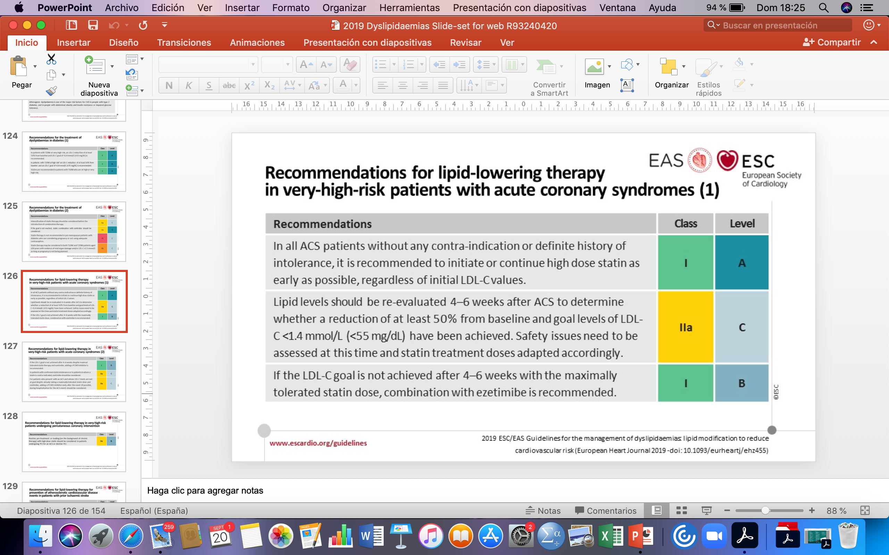
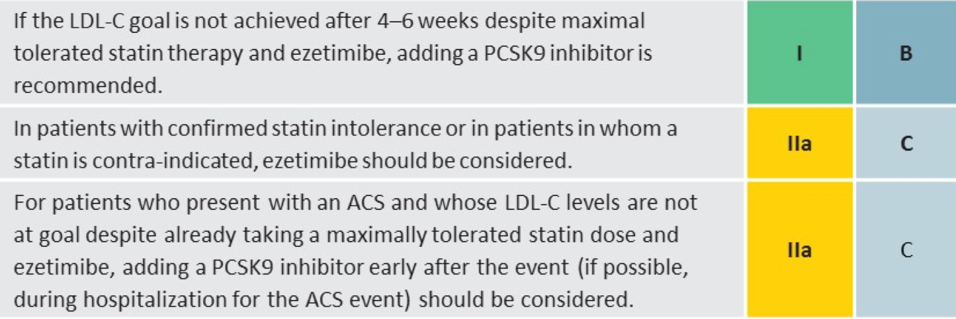
¿Qué nos dicen las guías?
European Heart Journal, Volume 41, Issue 1, 1 January 2020, 111–188

Slide 7
2007
2016
2019
2011
GPC ESC/EAS
< 100 mg/dl
< 70 mg/dl
< 55 mg/dl
Fuente: imagen propia

Slide 8
 | n | cLDL | reducción cLDL |  | tratamiento |  | seguimiento
4S (Simvastatina vs placebo) | 4444 | > 160 mg/dl | 38 % | 26% SCA < 1AÑO | 30% AAS | MACE (mortalidad CV) | 6 años
CARE (pravastatina vs placebo) | 4151 | 139 mg/dl | 32 % | 61% IAM (10 meses media) | 83% AAS | MACE (IAM, Stroke, CABG, ICP, Angina inestable) | 5 años
PROVE IT (atorvastatina 80 mg vs pravastatina 40 mg) | 4162 | 106 mg/dl | 48 % | SCA (70%IAM) | Estatina 25% | MACE (Angina inestable, revascularización) | 2 años
IDEAL (atorvastatina 80 mg vs simvastatina 20 mg) | 8888 | 121 mg/dl | 80 vs 99 mg/dl | ENFERMEDAD CORONARIA ESTABLE | AAS 79 % | MACE (IAM, Revascularización coronaria) | 5 años
IMPROVE IT (simvastatina + ezetimiba 10 mg vs simvastatina) | 18144 | 93 mg/dl | 53,7 vs 69,5 mg/dl | SCA (75% IAM) | AAS 96,9% | MACE (IAM, Stroke, Revascularización urgente) | 7 años
FOURIER (evolocumab vs placebo) | 27564 | 92 mg/dl | 30 vs 92 mg/dl | PREVENCIÓN SECUNDARIA (IAM, EAP, EVC) | AAS 92,7% Estatinas alta intensidad 69% Ezetimibe 5% | MACE (IAM, Stroke, Revascularización coronaria) | 2 años
ODYSSEY OUTCOME (alirocumab vs placebo) | 18924 | 87 mg/dl | 53 vs 101 mg/dl | SCA (84% IAM) | Estatinas alta intensidad 88,6 Ezetimiba 3% | MACE (IAM, Stroke, angina inestable, mortalidad total) | 4 años
Fuente: tabla propia

Slide 9
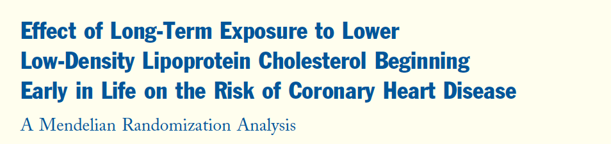
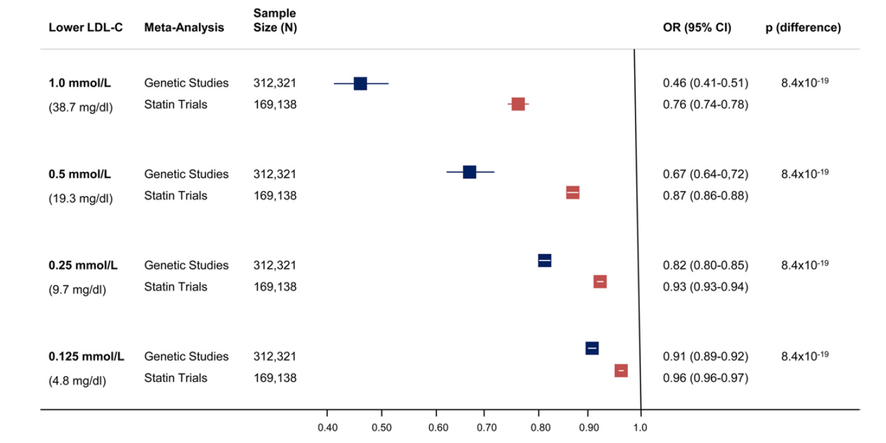
cLDL más bajos desde edades tempranas reduce el riesgo cardiovascular más que reducir cLDL a edades más tardías
J Am Coll Cardiol 2012;60: 2631–9

Slide 10
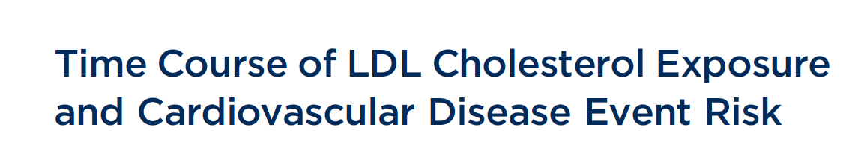
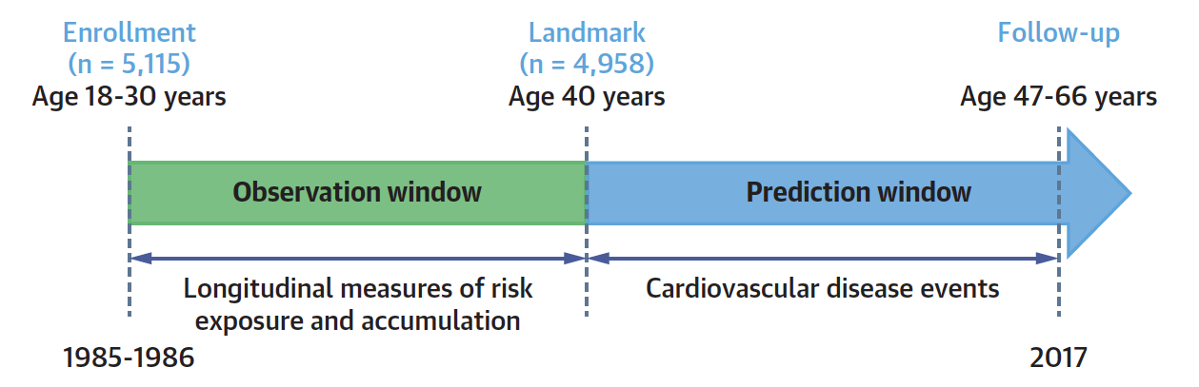
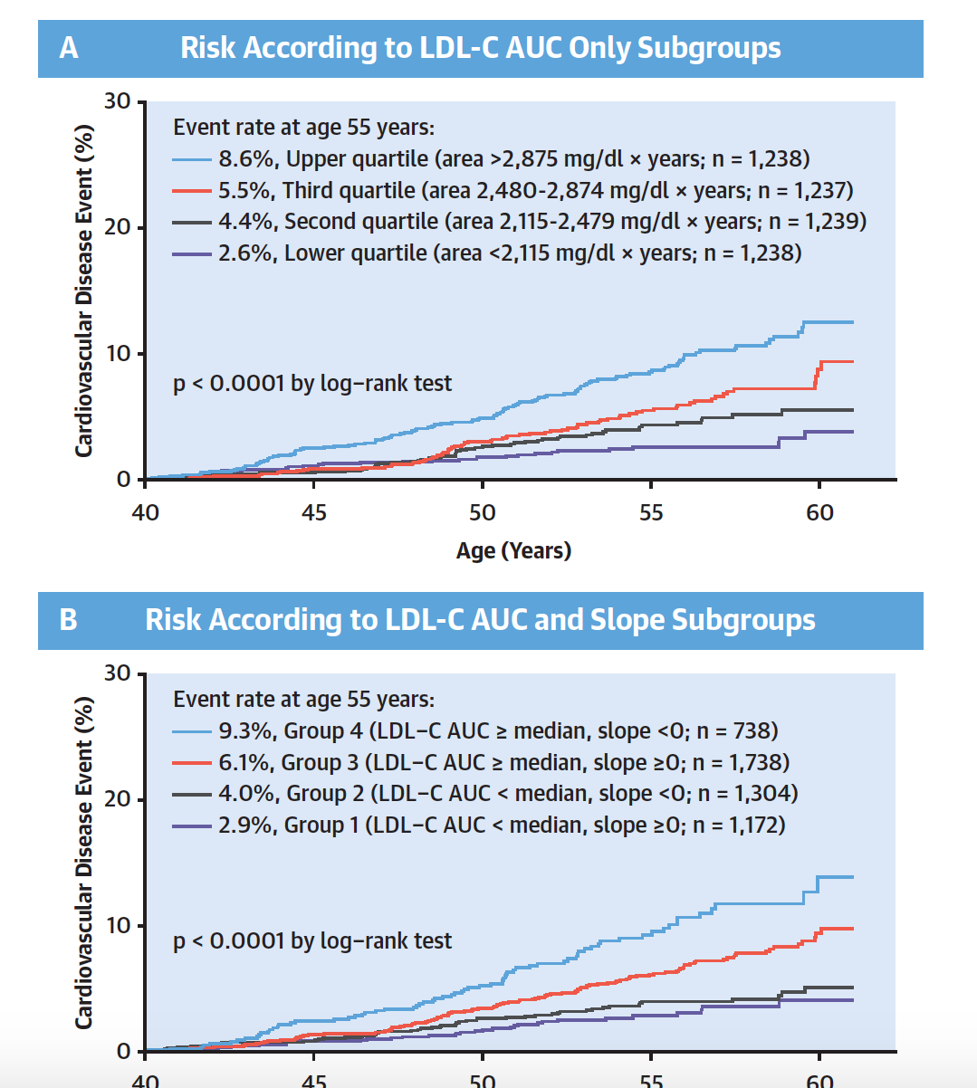
La probabilidad de tener un evento CV es mayor cuanto más exposición a CLDL y si ésta ha sido de forma precoz.
J Am Coll Cardiol 2020;76:1507–16

Slide 11
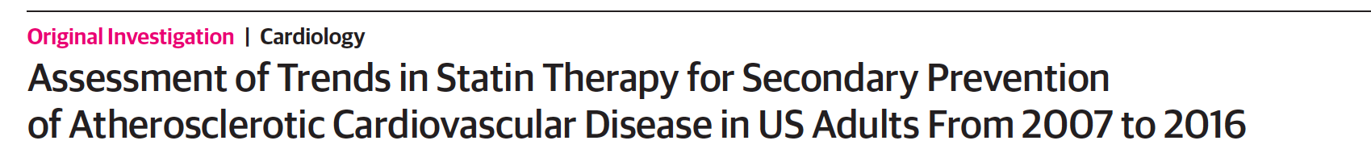
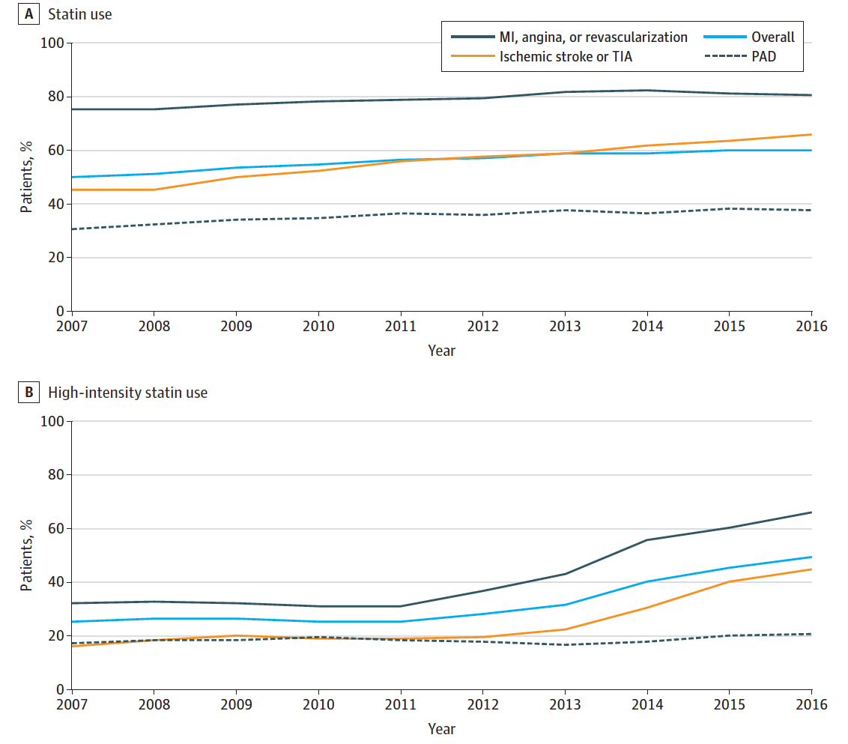
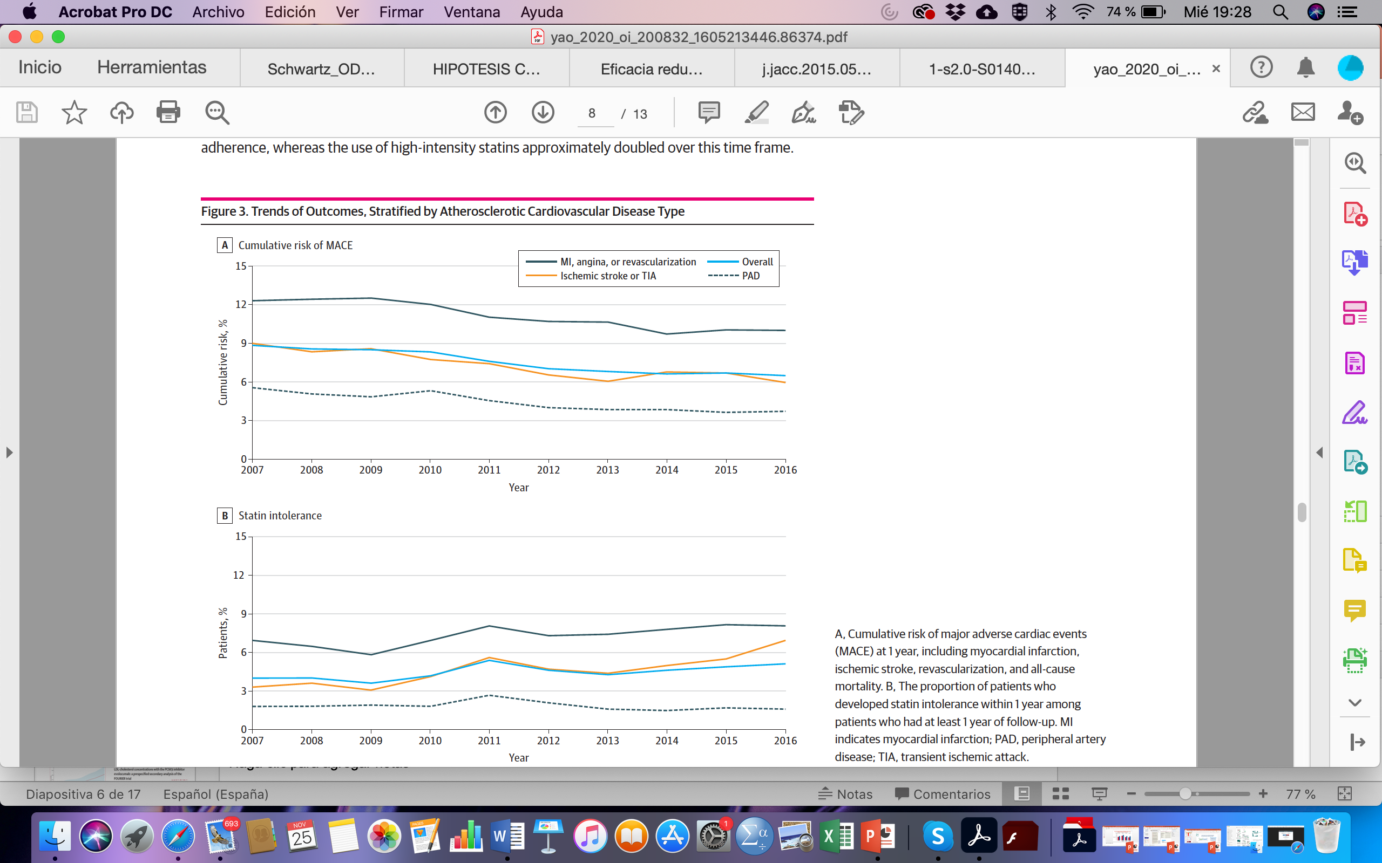
JAMA Network Open. 2020;3(11)
24% uso de estatinas de alta intensidad
2,4% MACE

Slide 12
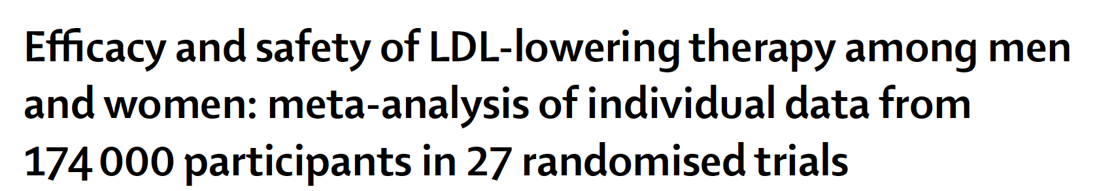
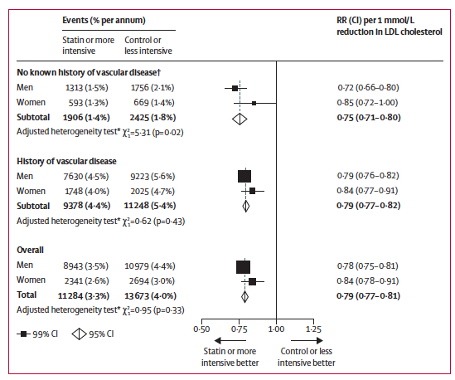
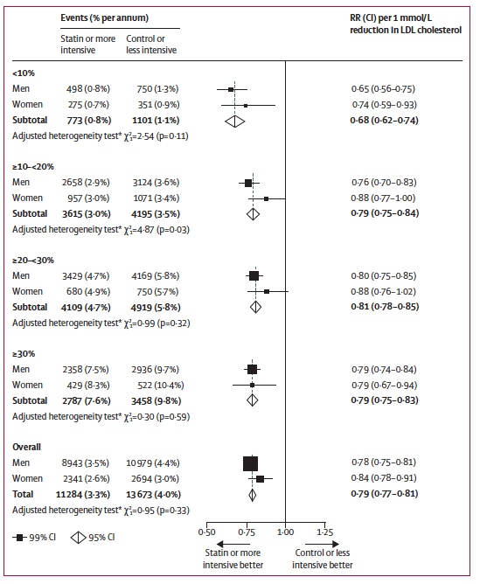
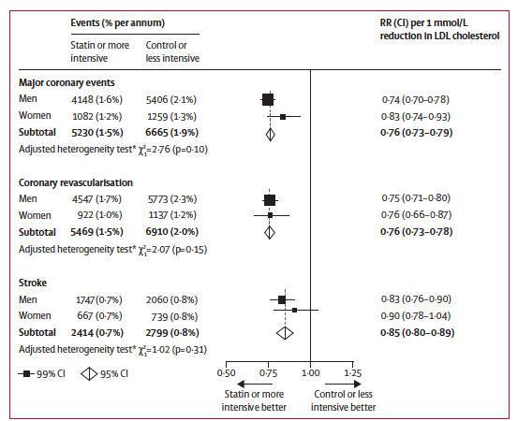
Lancet 2015; 385: 1397–405

Slide 13
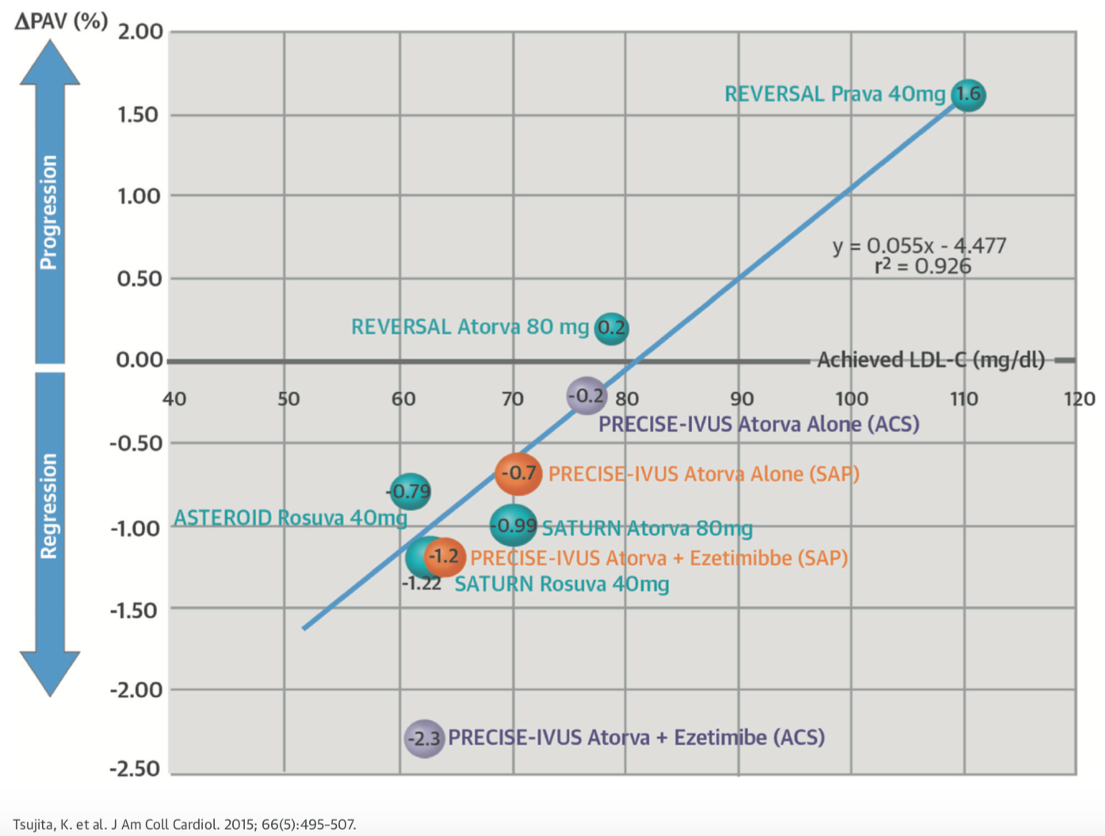
REDUCCIÓN PLACA DE ATEROMA
GLAGOV
JAMA. 2016;316(22):2373-2384.

Slide 14
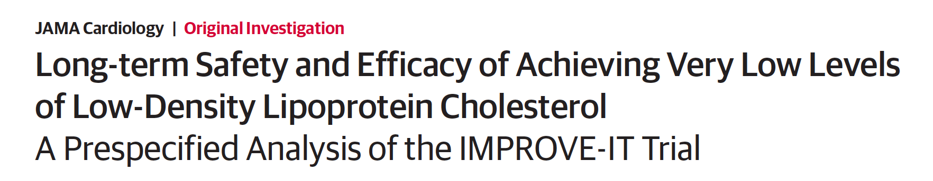
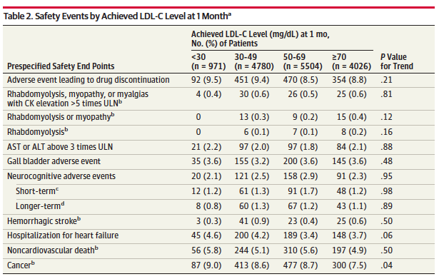
¿LDL MUY BAJOS?
cLDL < 30 mg/dl
Seguridad
Tendencia a menor número de eventos CV
JAMA Cardiol. 2017;2(5):547-555.

Slide 15
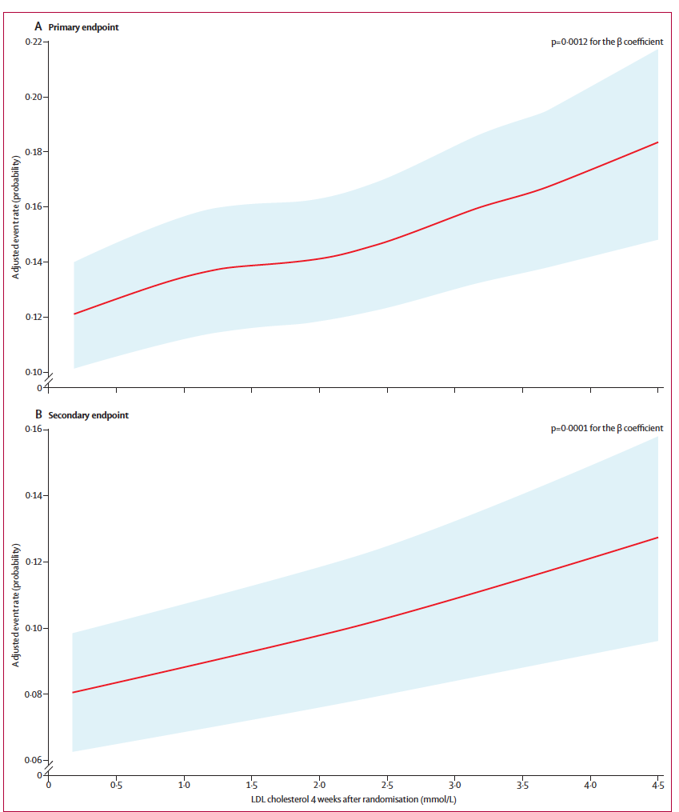
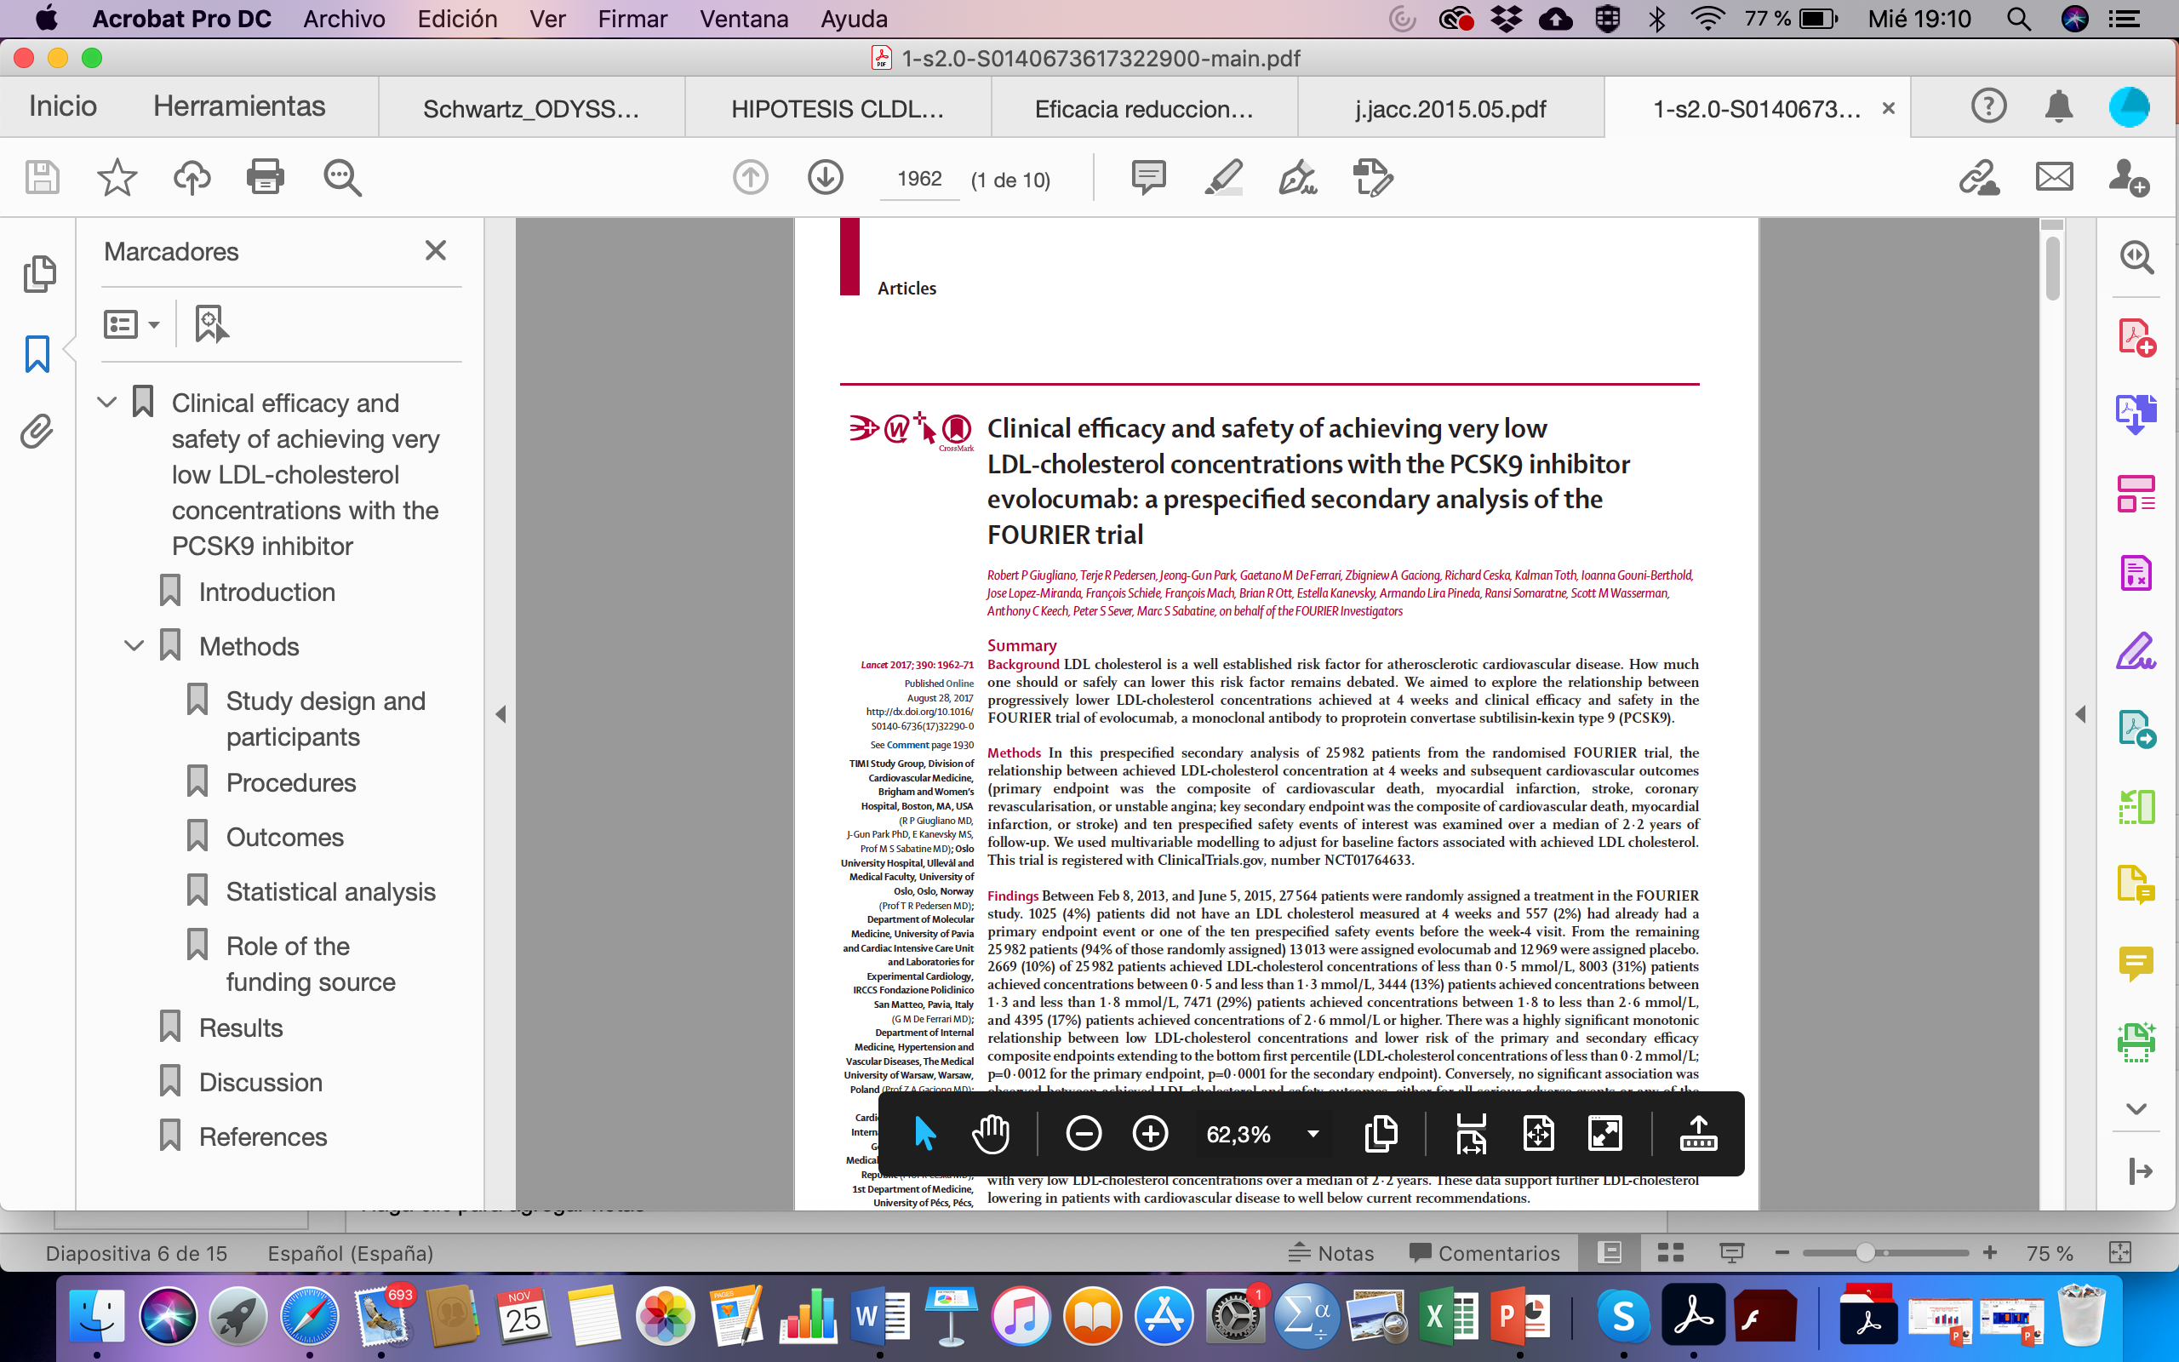
Existe una reducción del MACE con la reducción del cLDL sin diferencias en los efectos secundarios.
Lancet 2017; 390: 1962–71

Slide 16
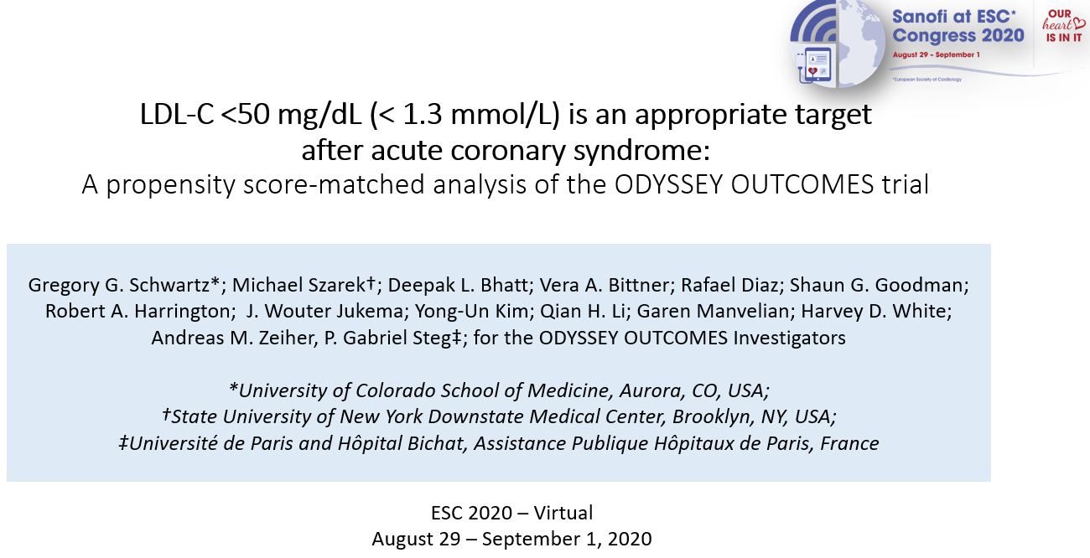

Slide 17
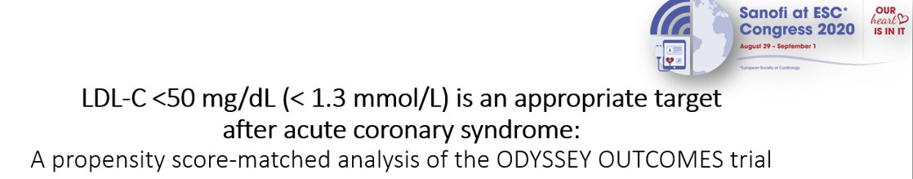
OBJECTIVE: We used data from the ODYSSEY OUTCOMES trial³ that compared the PCSK9 inhibitor alirocumab with placebo in 18,924 patients with recent ACS to evaluate the risk of MACE in three prespecified categories of LDL-C achieved with alirocumab: >50 (>1.3 mmol/L), 25-50 (0.6-1.3 mmol/L), or <25 mg/dL (<0.6 mmol/L)
APPROACH: To overcome the limitations above, we used propensity score matching to compare patients in each category of achieved LDL-C in the alirocumab group to patients in the placebo group with similar baseline characteristics and study medication adherence

Slide 18
Sensitivity Analysis: Exclusion of 730 patients with specified substitution of placebo for alirocumab
ESC 2020

Slide 19
Using a propensity score matching approach, relative and absolute reductions in MACE with alirocumab were similar in patients who achieved LDL-C 25-50 or <25 mg/dL (0.6-1.3,or <0.6 mmol/L) .
There was less risk reduction in patients who achieved LDL-C >50 mg/dL (> 1.3 mmol/L), associated with poorer adherence.
The current findings support ESC/EAS guidelines that set an LDL-C target <55 mg/dL (<1.4 mmol/L) in high-risk patients or <40 mg/dL (< 1.0 mmol/L) in those with recurrent events. However, the current findings do not indicate a clear advantage of seeking to achieve LDL-C levels <25 mg/dL (<0.6 mmol/L).
ESC 2020

Slide 20
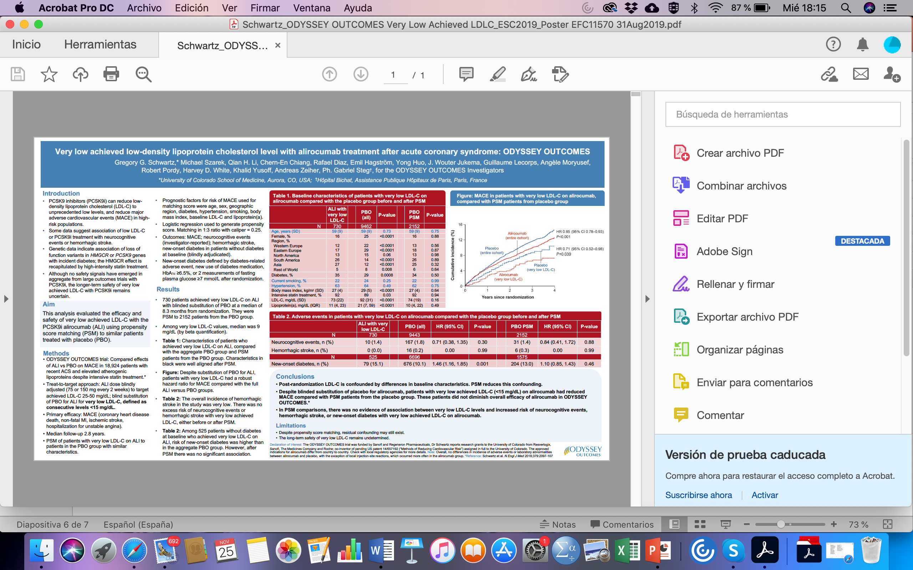
Very low: cLDL < 15 mg/dl

Slide 21
La hipótesis de cLDL cero. Hacia concentracciones extremadamente bajas
L. Massana . Rev Esp Cardiol. 2018;71(7):580–594
¿Podemos vivir con estas concentraciones de C-LDL extremadamente bajas? En otras palabras, ¿cual es la función fisiológica de partículas LDL?
¿Necesitamos para algo el cLDL?
¿Que otras funciones podrían verse alteradas por las concentraciones de cLDL bajas?

Slide 23
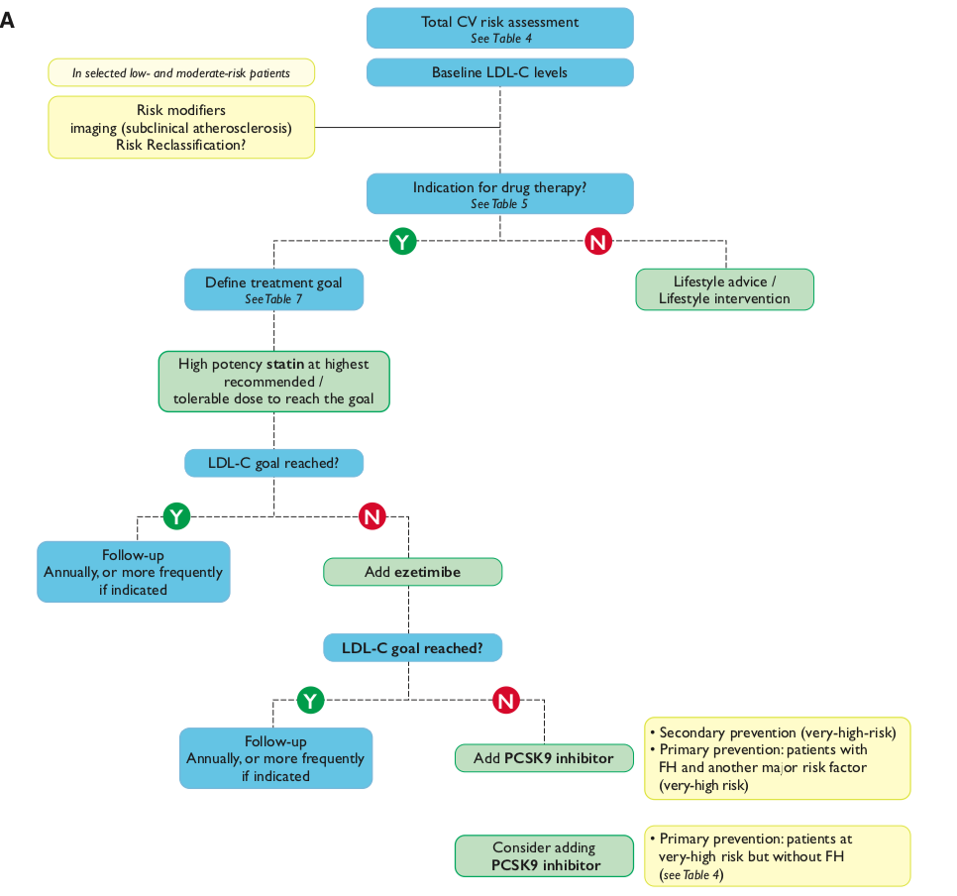
… preguntas
En función del algoritmo de tratamiento, creéis que tal como está planteado en la práctica clínica actual el seguimiento del paciente, ¿podemos reducir cLDL cuanto antes?
  Si, con estatinas de alta intensidad alcanzamos objetivos en la mayoría de los pacientes
  Si, casi todos los pacientes son revisados antes del mes (rehabilitación cardíaca)
  No, sería necesario agilizar los algoritmos de tratamiento.
European Heart Journal, Volume 41, Issue 1, 1 January 2020, 111–188

Slide 24
… preguntas
Si los objetivos de cLDL en pacientes de riesgo extremo o con más de 2 eventos podrían ser < 40 mg/dl. Con cual de éstas afirmaciones os sentís más cómodos:
  Debo seguir el algoritmo de tratamiento tal como vienen las guías, independientemente del cLDL basal.
  Podría agilizar el algorítmo e iniciar con terapia combinada independientemente del cLDL basal
  Podrís agilizar algoritmo e iniciar con terapia combinada solo en el caso de cLDL muy elevado.

Slide 25
… preguntas
Varón de 52 años, IAM hace 6 meses en tratamiento con rosuvastatina 20 mg/ezetimiba 10 mg más Alirocumab 75 mg quincenalmente. En revisión cLDL 23 mg/dl.
  Continuo con el mismo tratamiento
  Suspendo ezetimibe
  Suspenso rosuvastatina
  Suspendo Alirocumab

Slide 26
… preguntas
Si no alcanzamos el objetivo terapéutico de LDL-c <55 mg/dl en un paciente de RCV extremo con estatina a altas dosis + ezetimibe + IPCSK-9, ¿recomendarías intentar cambiar por otro IPCSK-9 si se ha confirmado adecuada adherencia farmacológica?
  Si, puede ser una opción
  No hay evidencia
  Depende del paciente
  No tengo experiencia

Slide 27
… preguntas
¿Qué barreras nos impiden optimizar el LDL-c a un valor extremadamente bajo?
  El mayor riesgo de hemorragia intracraneal
  El mayor riesgo de diabetes
  El temor a lo desconocido
  Inercia terapéutica
  La administración

Slide 28
… preguntas
¿En qué pacientes os plantearíais no ser tan drásticos en la reducción del LDL-c llegando hasta valores <25 mg/dl?
  No hay contraindicación en ningún paciente
  En pacientes frágiles
  Corta esperanza de vida
  En ancianos
  En polimedicados

Slide 29
… preguntas
¿En un paciente joven deportista con DM tipo 1 de > 20 años de evolución sin otros FRCV y un perfil lipídico con LDL-col basal de 80 mg/dl, iniciarías tto hipolipemiante para un objetivo de LDL-c <55 mg/dl y/o ≥50% reducción desde el valor basal?
  Si
  No
  Depende

Slide 30
… preguntas
¿En un paciente de 18 años con HFHe confirmada sin otros FRCV buscamos alcanzar LDL-c de <70 mg/dl con estatina de alta potencia de forma habitual?
  Si
  No
  Depende

Slide 31
… preguntas
¿Qué medidas prácticas se pueden implementar en la consulta para mejorar la adecuación de la intensidad de los tratamientos hipolipemiantes al grado de riego vascular del paciente y al grado de descenso necesario para lograr los objetivos de LDL-c?

Slide 32
MAT-ES-2004370-V1-Noviembre 2020

